Slide 1
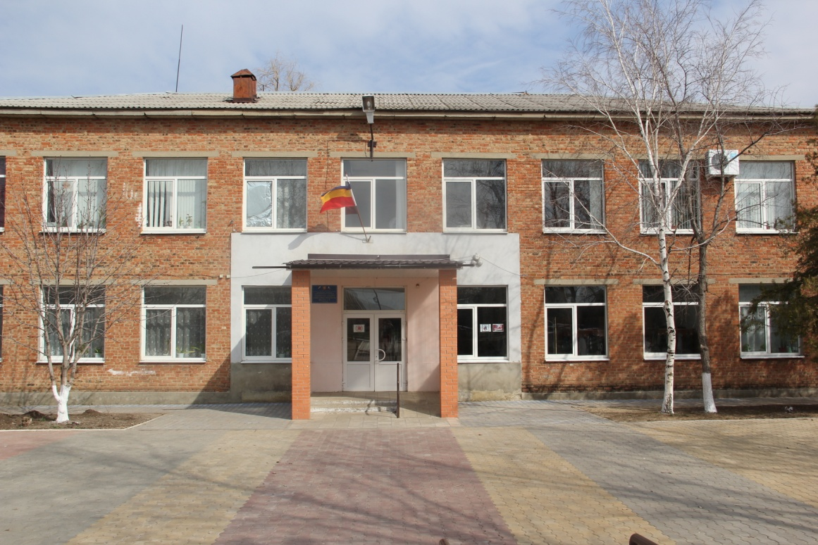
МУНИЦИПАЛЬНОЕ БЮДЖЕТНОЕ ОБЩЕОБРАЗОВАТЕЛЬНОЕ УЧРЕЖДЕНИЕ ТАЦИНСКАЯ СРЕДНЯЯ ОБЩЕОБРАЗОВАТЕЛЬНАЯ ШКОЛА №3 МБОУ ТСОШ №3
Основана в 1972 году.
347061 Ростовская обл.
ст. Тацинская
ул. Октябрьская, 131
http://school3.obr-tacin.ru
тел. 8(86397) 3-04-18 mirnovschool@bk.ru

Slide 3
В соответствии с паспортом доступности объект социальной инфраструктуры МБОУ Тацинская СОШ №3 расположен по адресу: Ростовская область,
Тацинский район,
ст. Тацинская,
ул. Октябрьская, 131
Это отдельно стоящее 2-х этажное здание, построенное в 1972 году, общей площадью 2435,8 м² и земельным участком 23424,0 м² .
Капитальный ремонт здания произведен в 2007 году.

Slide 4
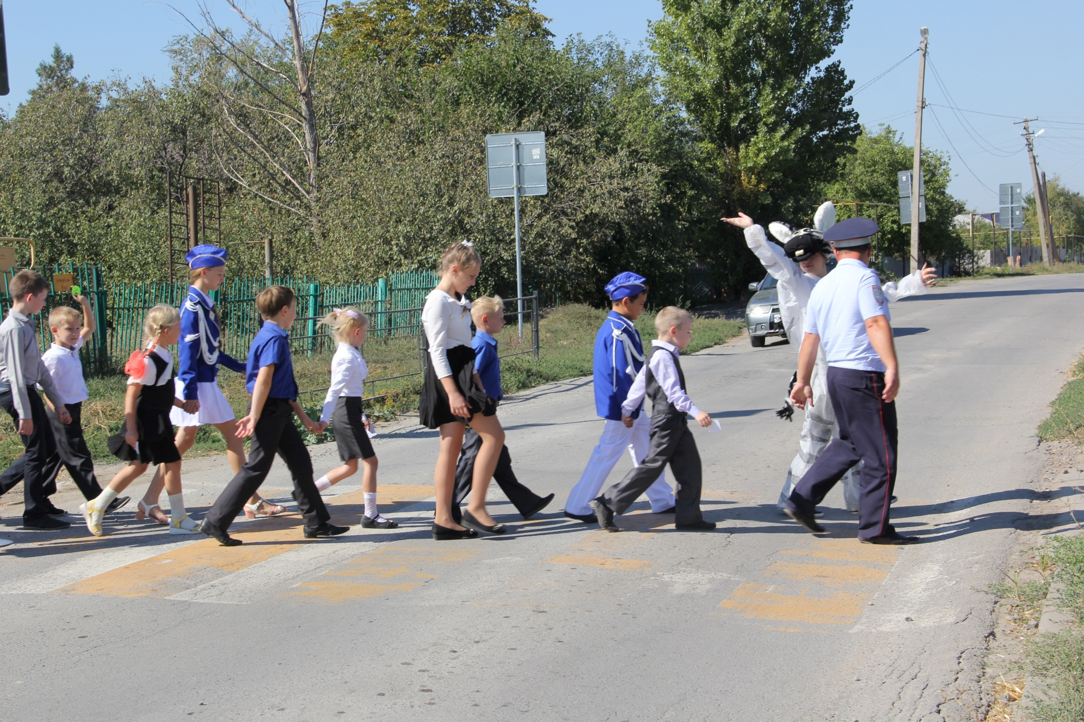
Имеется выделенная от проезжей части пешеходная дорожка. Возле школы оборудован пешеходный переход, обозначенный дорожными знаками и мигающим светофором желтого цвета, а также искусственные неровности.

Slide 5
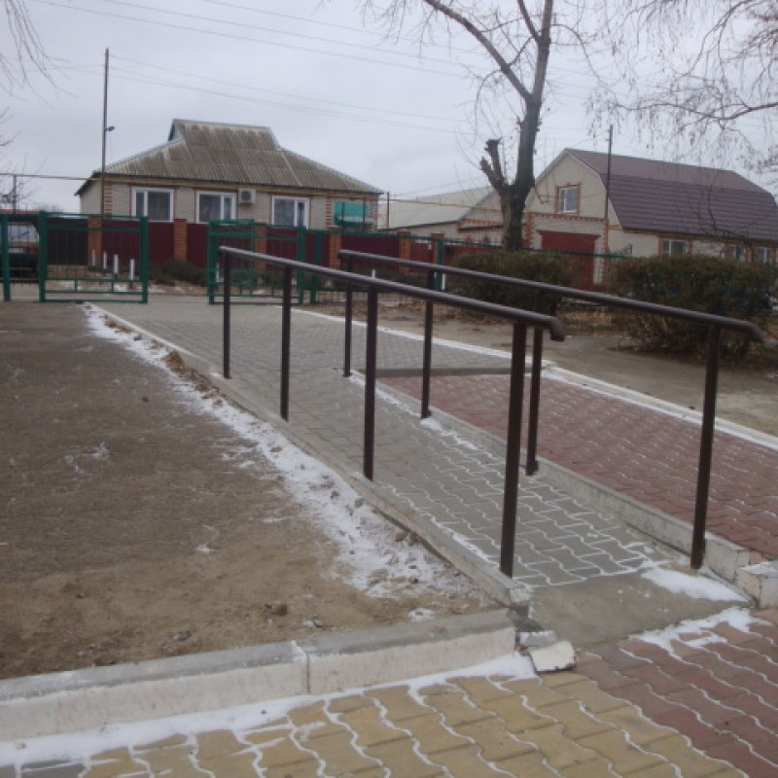
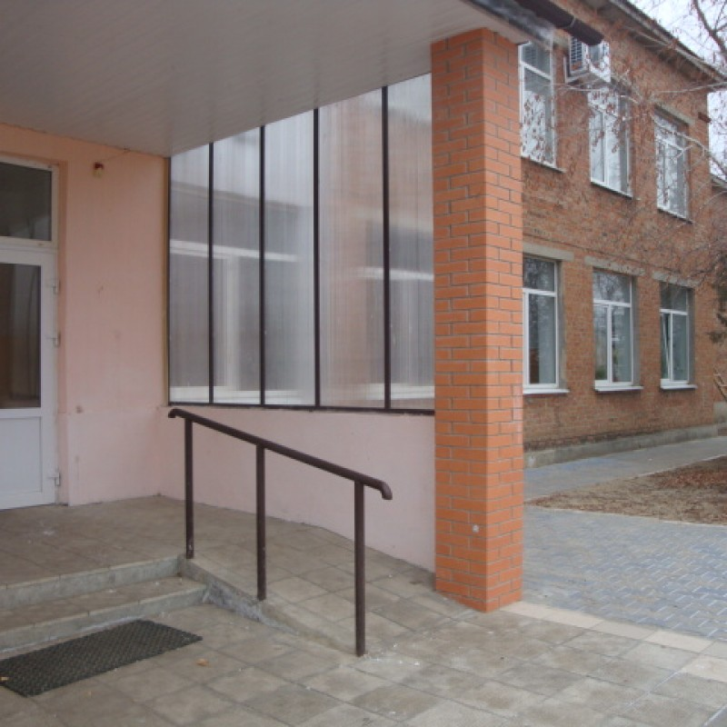
Территория, прилегающая к зданию, имеет пандус и съезды. При входе в здание имеются пандусы для инвалидов-колясочников. В школе смонтированы широкие двухстворчатые входные двери, широкие двери в классах.

Slide 6
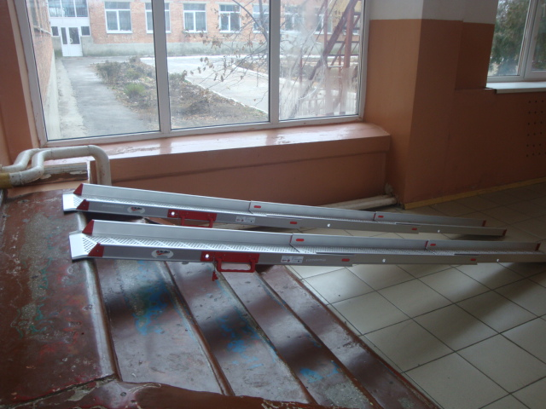
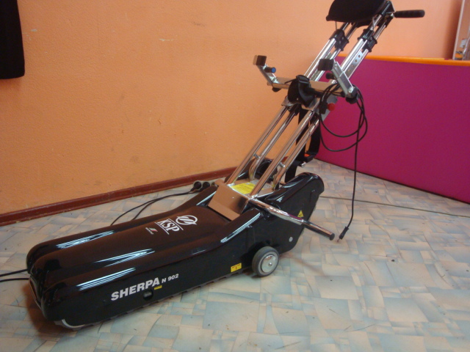
В случаях, когда требуется переехать на инвалидной коляске через иные небольшие препятствия, имеется пандус раздвижной телескопический «Рампа».
Для оказания помощи людям с ограниченными двигательными способностями для подъема и спуска на лестничных маршах имеется гусеничный подъемник «SHERPA» № 902.

Slide 7
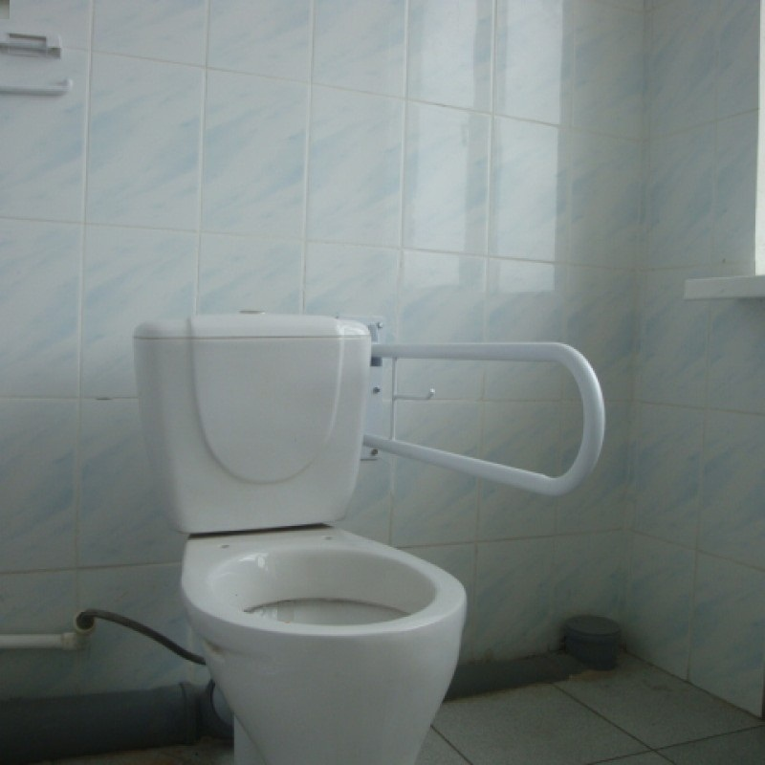
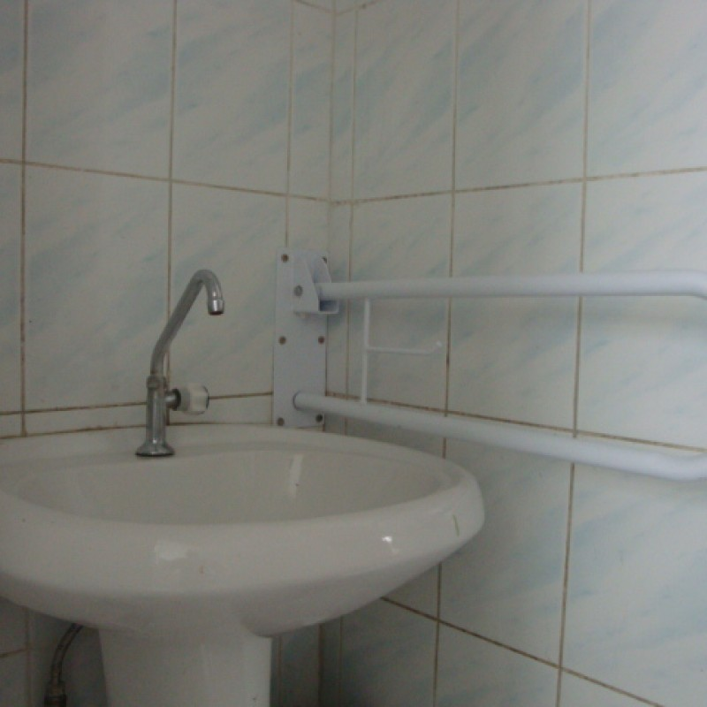
Санитарно-гигиенические комнаты оборудованы держателями.

Slide 8
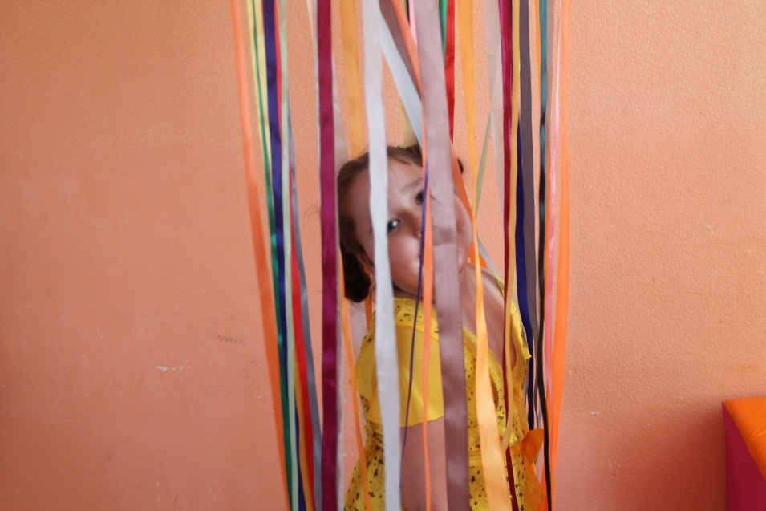
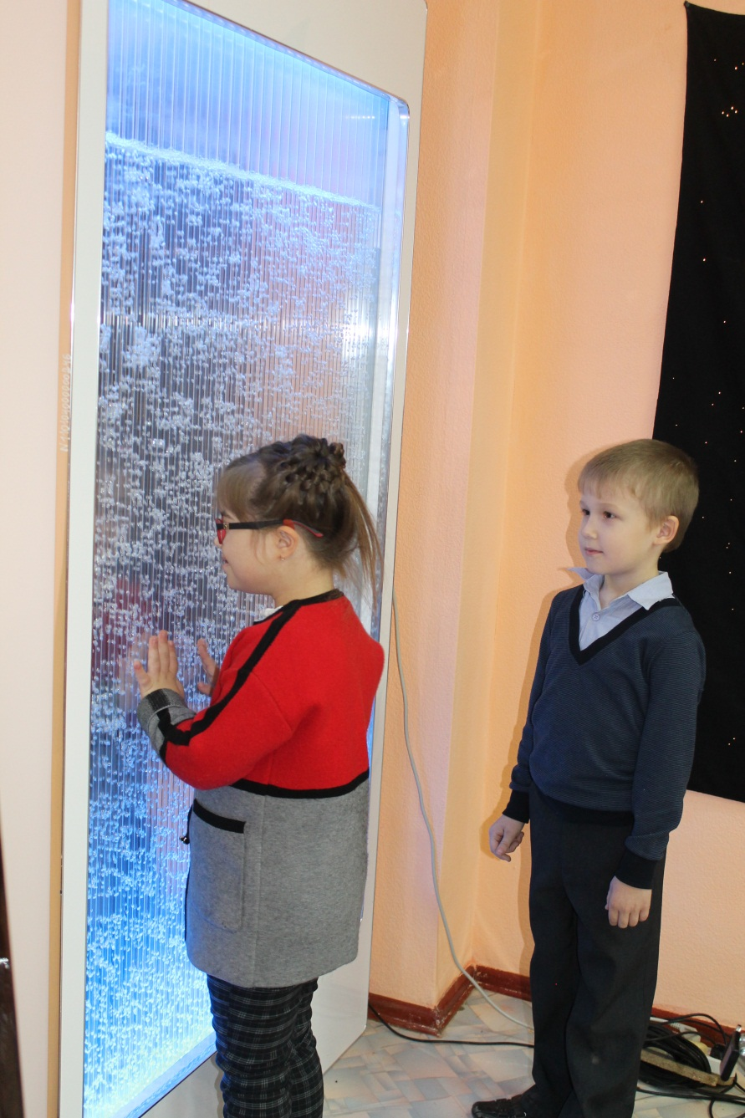
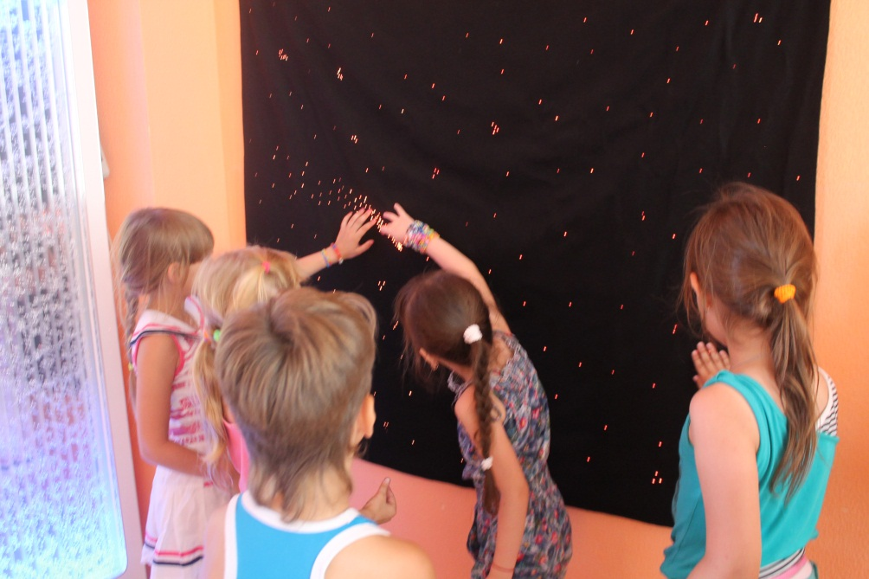
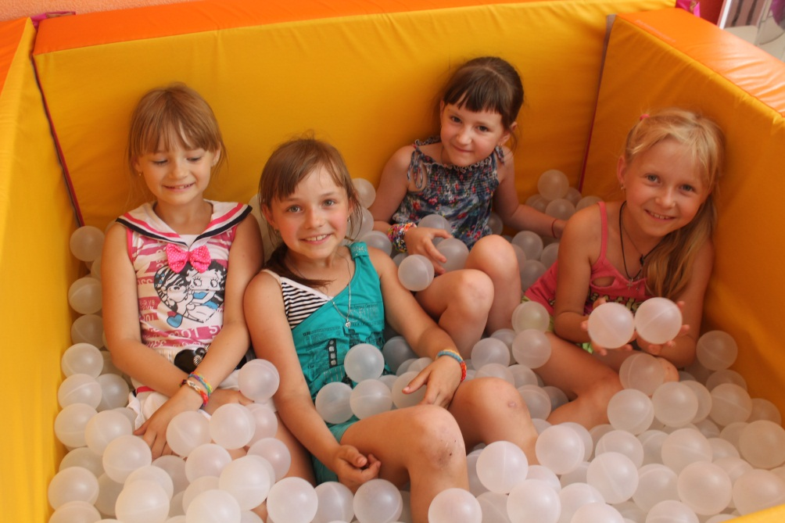
Сенсорная комната

Slide 9
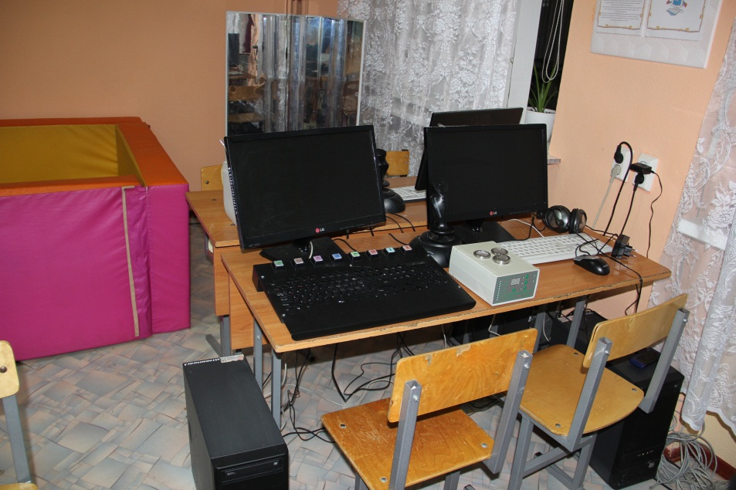
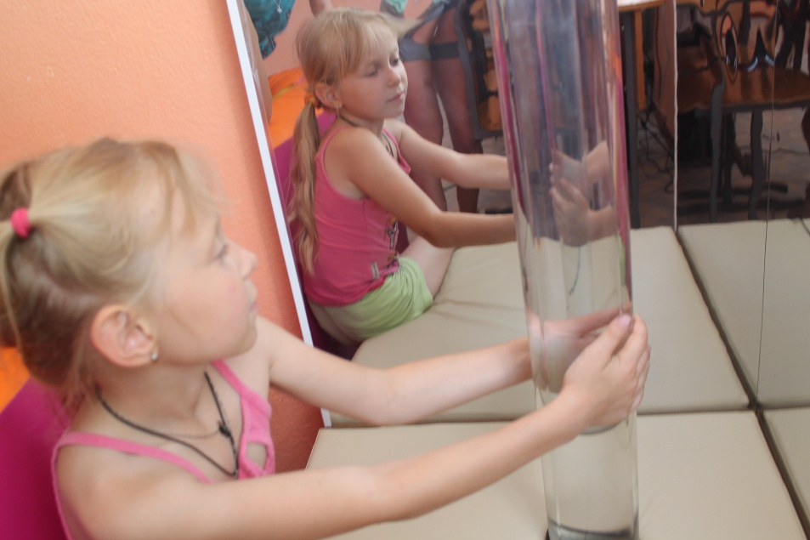
Сенсорная комната является инструментом для сенсорного развития, развития познавательной сферы, расширения мировоззрения ребенка. Её главное назначение – восполнить всю полноту восприятия, что, в свою очередь, определяет развитие высших психических функций ребенка (памяти, мышления, внимания, речи) и гармоничное развитие личности ребенка и его эмоциональной сферы.

Slide 10
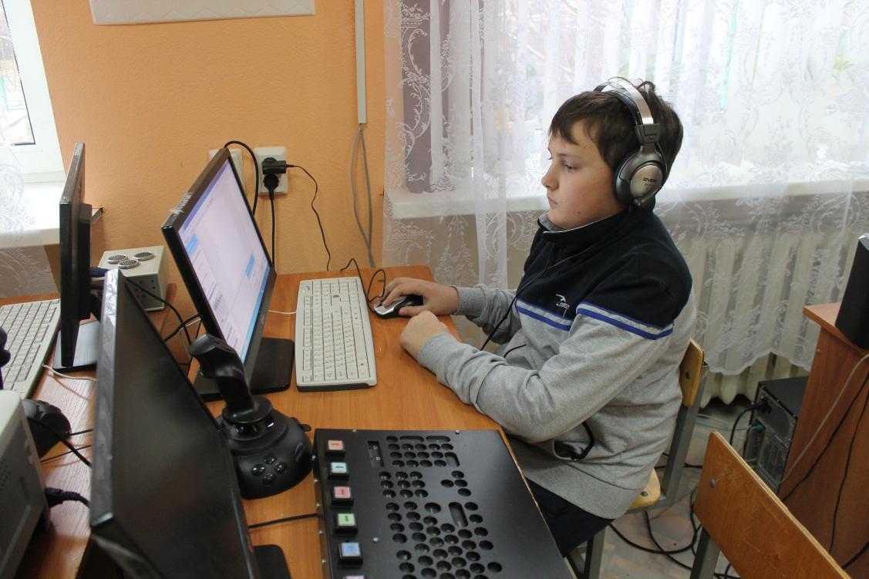
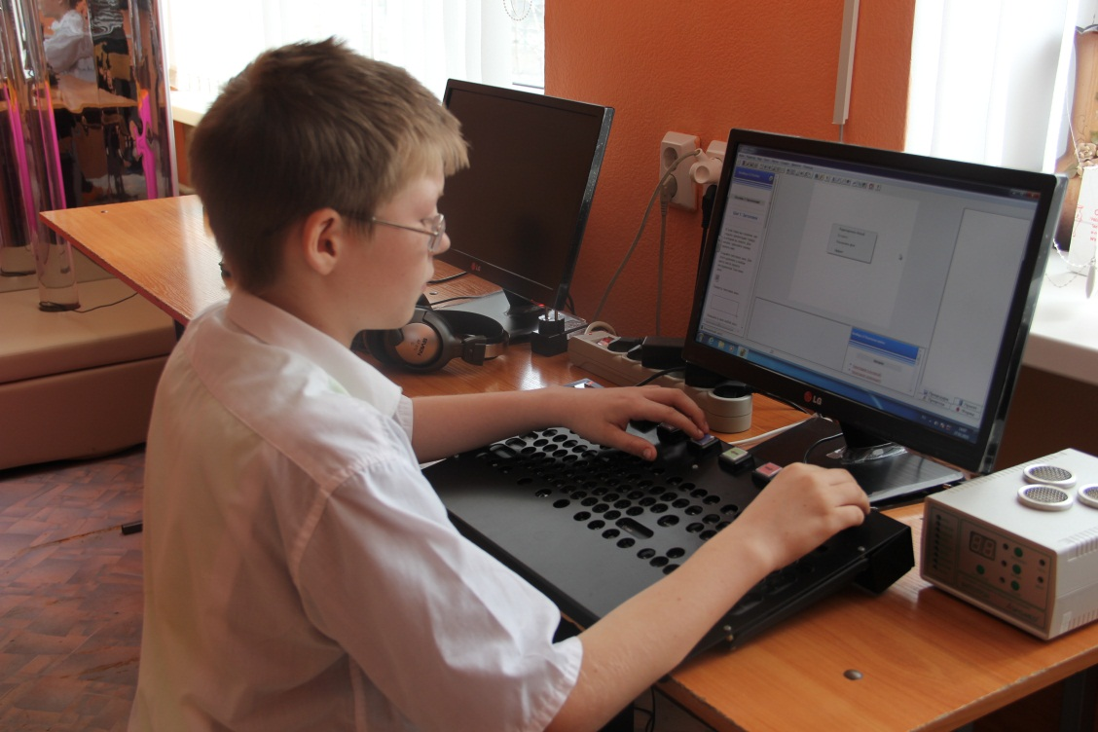
Аппаратно-программный комплекс для слабослышащих детей и детей с нарушениями речи
Аппаратно-программный комплекс для слабовидящих детей

Slide 11
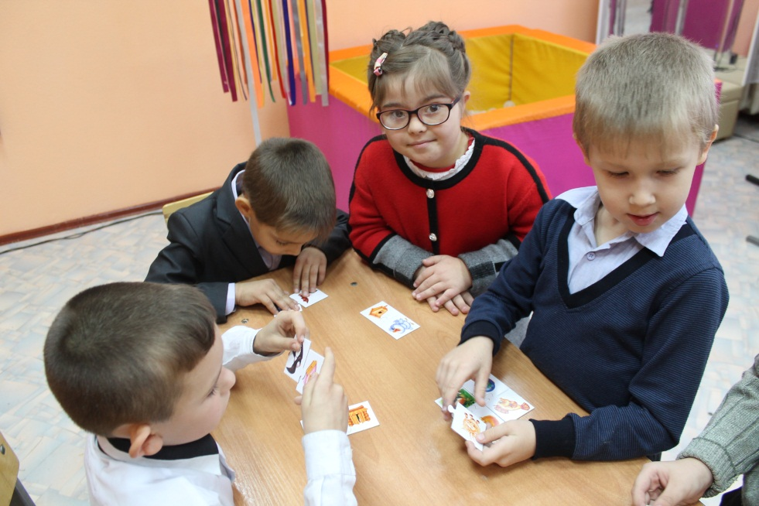
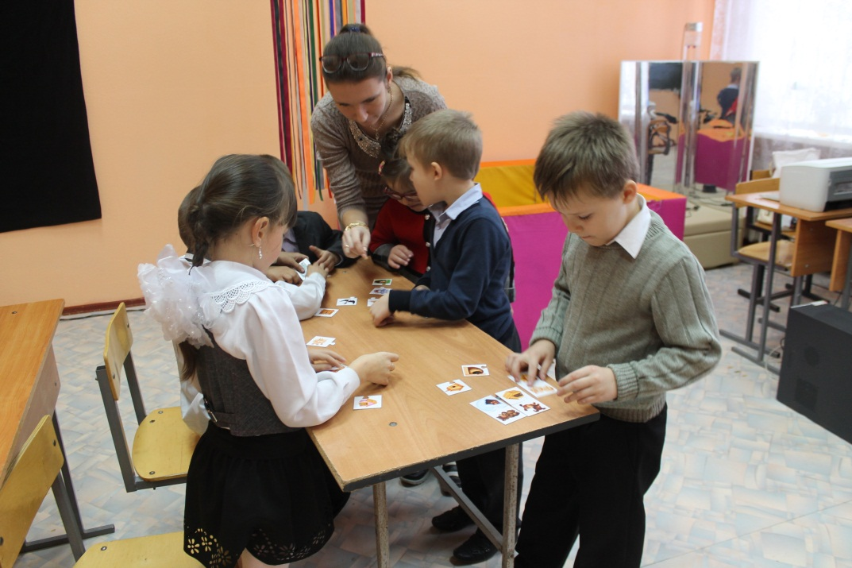
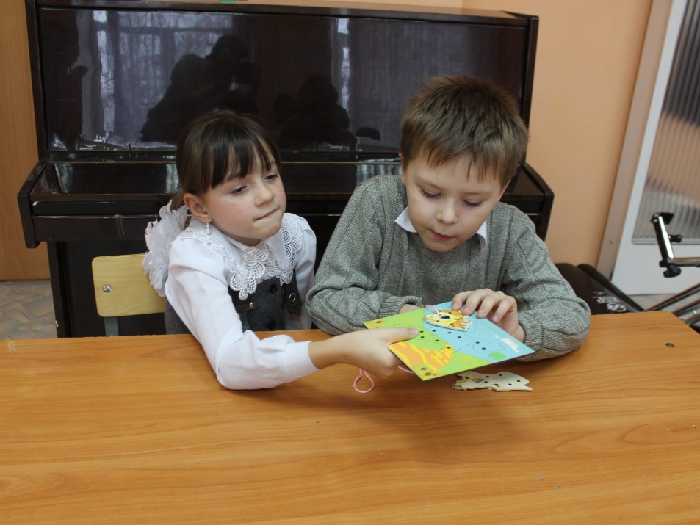
Педагогом –психологом ведется целенаправленная работа по формированию личностных качеств ребенка

Slide 12
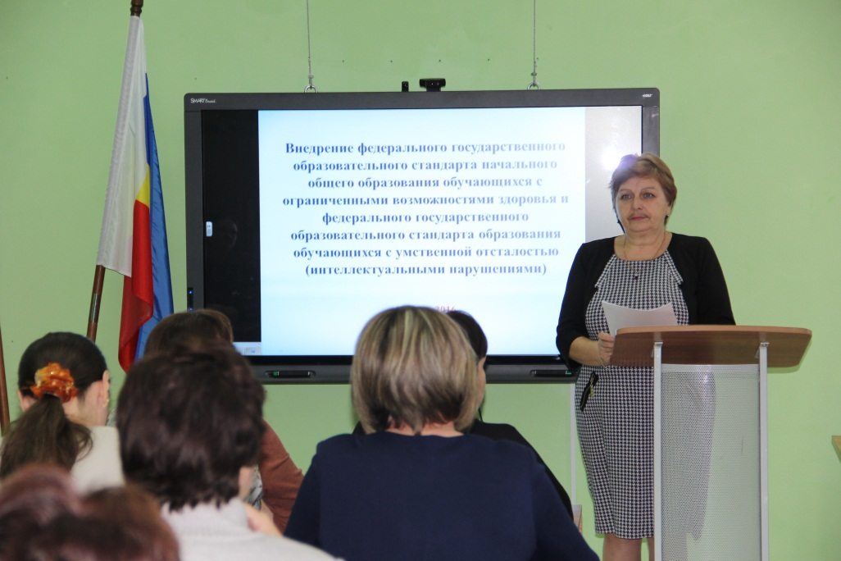
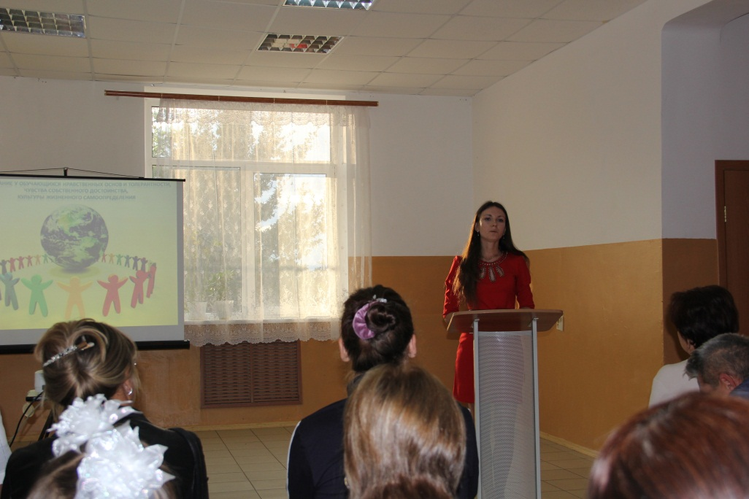
Методическая служба школы
Педсовет на тему: «Психолого-педагогическое сопровождение детей с ограниченными возможностями здоровья в условиях реализации ФГОС»
Родительский педвсеобуч. Выступление педагога-психолога по вопросу инклюзивного образования в школе.

Slide 13
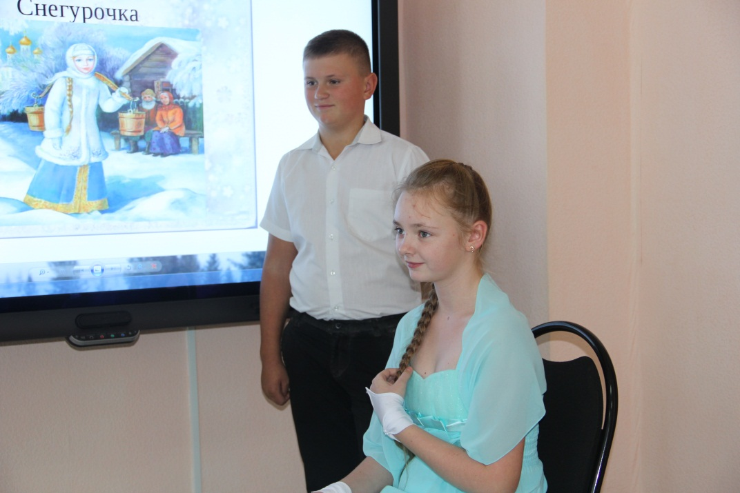
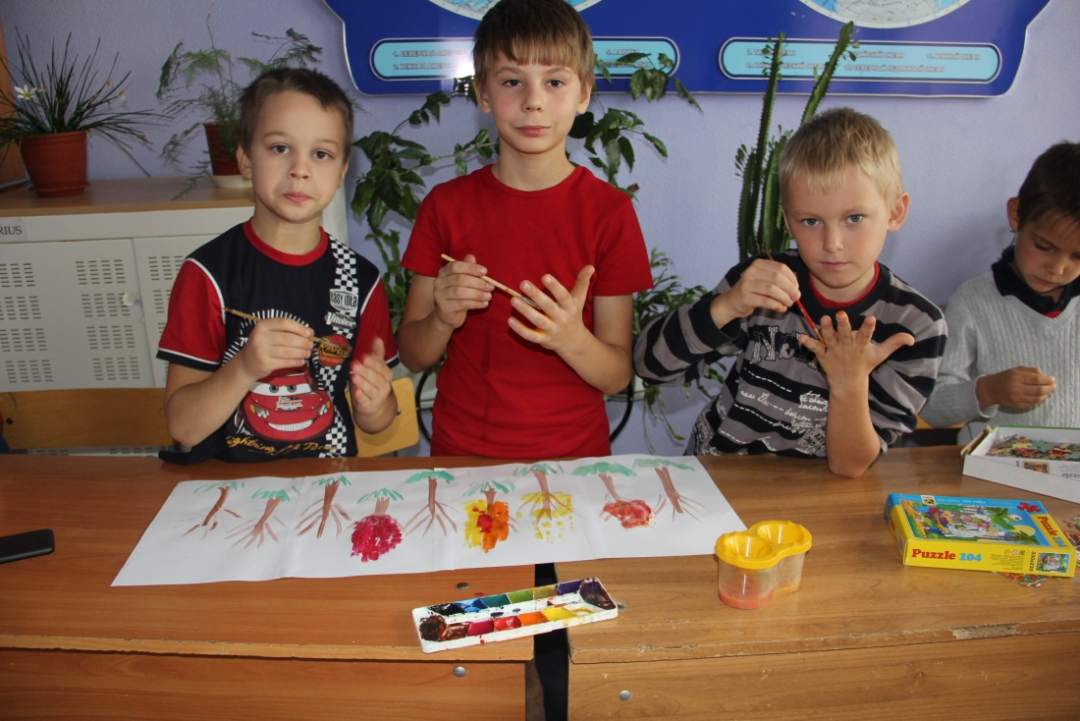
Реализация коррекционно-развивающей программы для подростков с ОВЗ
Реализация коррекционной программы
«Мы и солнечный зайчик»

Slide 14
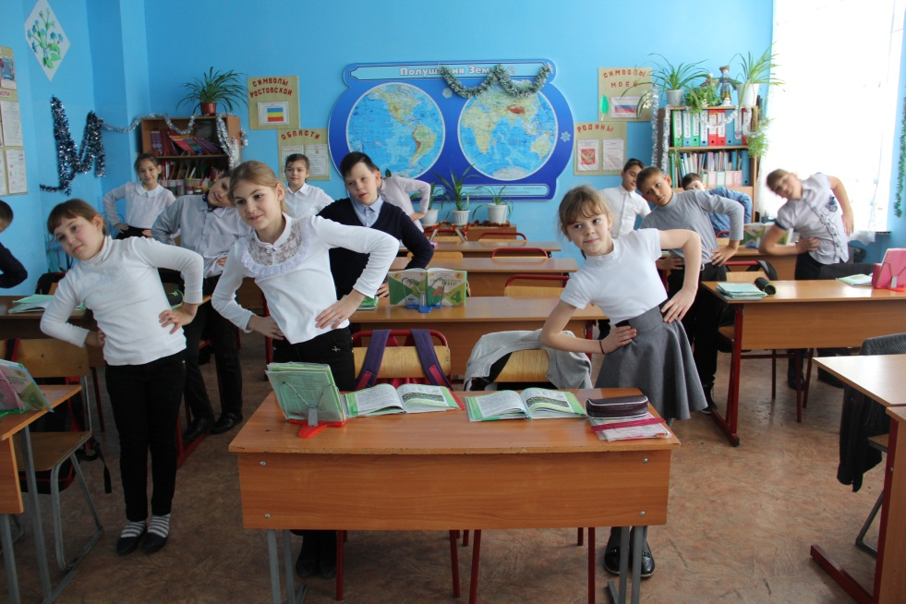
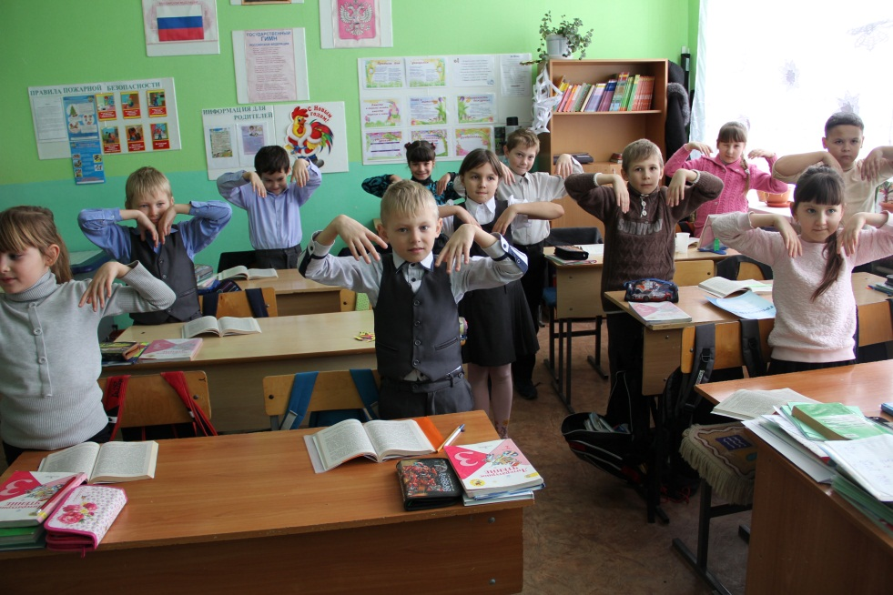
Использование здоровьесберегающих технологий в учебной и внеучебной деятельности - приоритетное направление деятельности школы в рамках реализации Федеральных государственных образовательных стандартов.

Slide 15
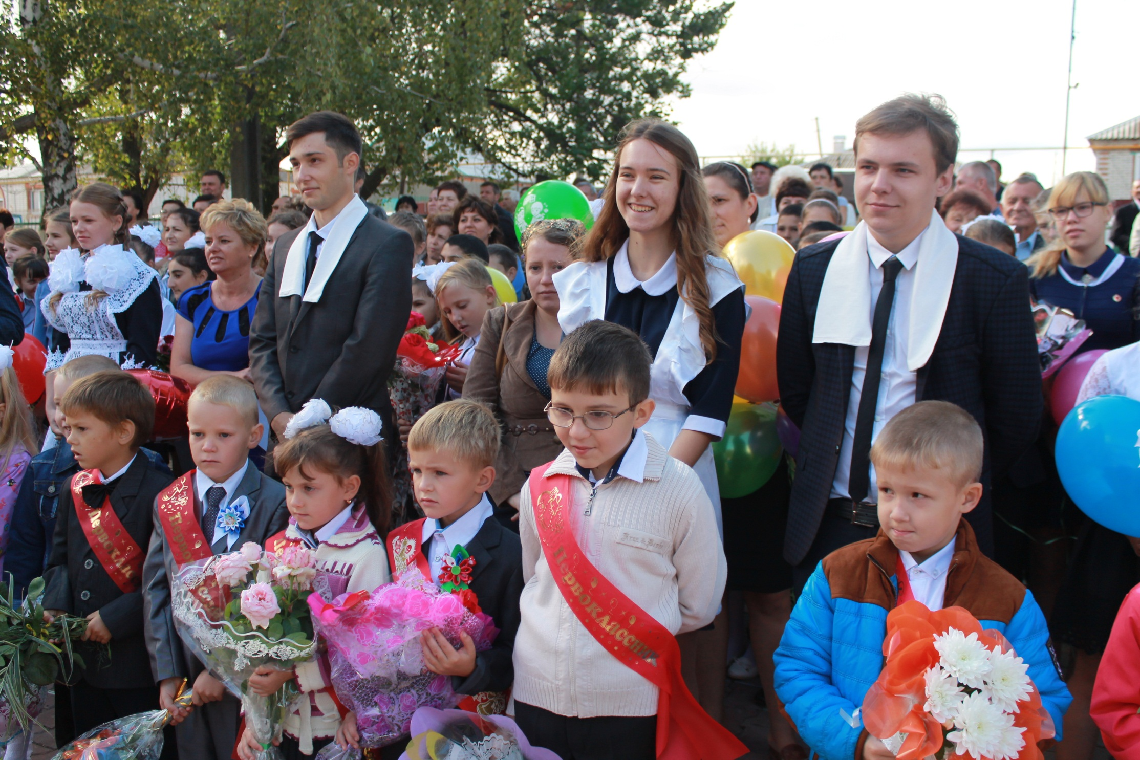
Тацинская школа №3 – школа для всех!

